Slide 1
әл-Фараби атындағы Қазақ Ұлттық университеті
Жоғарғы медицина мектебі
Молекулалық биологияға кіріспе
ІІ - бөлім

Slide 2
Оқудың мақсаты:
Лекция соңында сіз келесі мәліметтерді игере аласыз:
ДНҚ репликациясының үш гипотезасын сипаттаңыз;
Месельсон-стал экспериментін сипаттаңыз және оның мағынасын түсіндіріңіз;
Жартылай консервативті ДНҚ репликациясының молекулалық механизмін түсіндіріңіз;
Репликация процесіне қатысатын негізгі ферменттердің рөлін түсіндіріңіз;
ДНҚ репликациясы кезінде қателерді түзету механизмдерін түсіндіріңіз.

Slide 3
Оқуға арналған әдебиеттер тізімі:
Қуандыков Е.Ө. 4 - 12 б.
Жимулев И.Ф. 10-19 б.
Рис Э. 60-62 б.

Slide 4
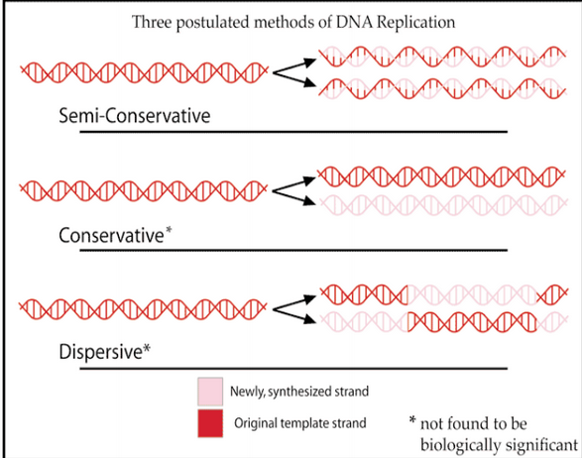
Кейс: “"Молекулалық биологиядағы ең талғампаз эксперимент"”
— 1958 жылы Меселсон мен Сталь ДНҚ репликациясының қалай жүретінін алғаш рет сипаттайтын эксперимент жүргізді. ДНҚ репликациясының үш түрлі жолмен жүруі мүмкін деген гипотеза құрады. Көрсетілген үш модельдің – жартылай консервативті, консервативті, дисперсивті - тек біреуі мүмкін, бірақ Месельсон мен Стал өз тәжірибелерін жүргізгенге дейін олардың әрқайсысына сенімді болды.

Slide 5
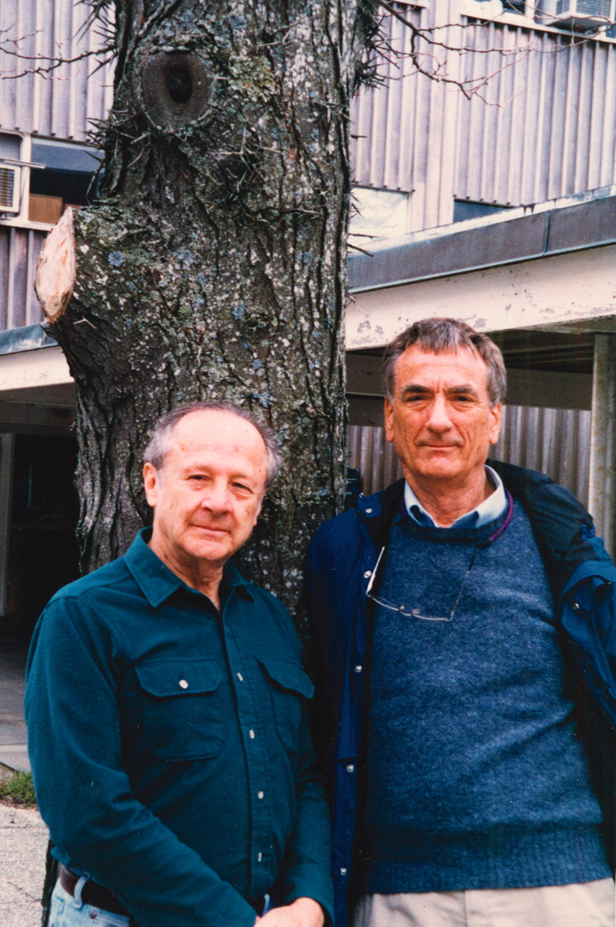
Меселсон мен Сталь 14N және 15N қолданды.
1. Неліктен азотты таңбалау ДНҚ-ны зерттеудің жақсы құралы болып табылады?
2. Жасушаның тағы қандай молекулаларында азот бар?
3. Атом деңгейіндегі 14N мен 15N арасындағы айырмашылық неде?
4. Әртүрлі молекулалық массалары бар бір элементтің екі атомы қалай аталады?.
Meselson and Stahl

Slide 6
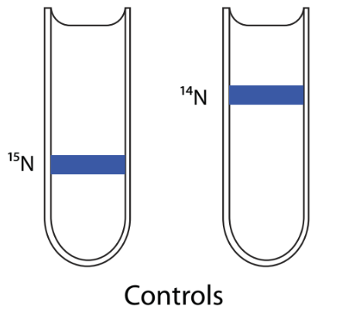
Меселсон мен Сталь көптеген ұрпақтар үшін тек 15N азоты бар қоректік орталарда бактерияларды өсірді, осылайша ДНҚ толығымен дерлік 15N нуклеотидтерден тұрды. Бұл хромосомалар 14N хромосомаларына қарағанда тығызырақ және тығыздық градиенті бар түтікте хромосомаларды өте жоғары жылдамдықпен айналдыру арқылы Меселсон мен Сталь хромосомалардың екі түрінің арасындағы айырмашылықты анықтай алды. Ауыр хромосомалар түтіктің түбіне қарай батып кетті, онда сұйықтық тығызырақ болды. Жеңіл хромосомалар түтіктің жоғарғы жағына қарай қалқып шықты. Бұл берілген суретте көрсетілген. Көк сызықтар центрифугалаудан кейін пробиркалардағы(түтіктердегі) хромосомалардың орналасуын білдіреді.

Slide 7
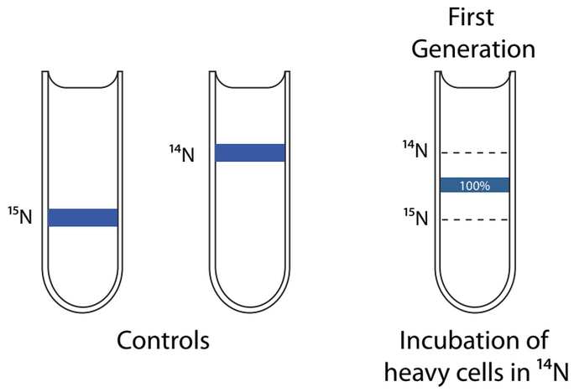
15N-де бактерияларды өсіргеннен кейін, "ауыр" хромосомалары бар бактерияларды тек 14N азот шикізаты бар өсу жағдайларына ауыстырды, яғни жаңадан ДНҚ жіпшелерін түзуге тек 14N азот қолданылды. Суретте бактериялық өсудің дәл бір буынынан (поколение ) кейінгі олардың тығыздық градиенттерінің нәтижелері :

Slide 8
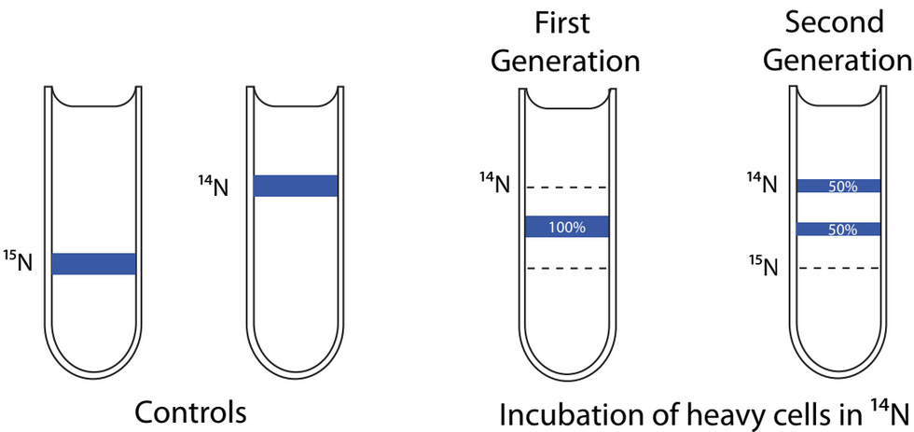
Төмендегі сурет 14N-де өсірілген бактериялардың 2-ші буынымен тәжірибе нәтижелерін көрсетеді.

Slide 9
Негізгі ойлар:
ДНҚ репликациясы жартылай консервативті. Қос спиральдағы әрбір жіп жаңа, комплементарлы жіпті синтездеу үшін үлгі ретінде әрекет етеді.
Жаңа ДНҚ жіпшесі ДНҚ-ны 5' - тен 3' - ке дейін синтездейтін ДНҚ полимеразалары деп аталатын ферменттермен жасалады.
ДНҚ репликациясы кезінде бір жаңа жіп (жетекші жіп) үздіксіз фрагмент ретінде түзіледі. Басқа (артта қалған жіп) кішкене бөліктерден жасалады.
ДНҚ репликациясы ДНҚ полимеразасынан басқа ферменттерді, соның ішінде ДНҚ примазасын, ДНҚ геликазасын, ДНҚ лигазасын және топоизомеразаны қажет етеді.

Slide 10
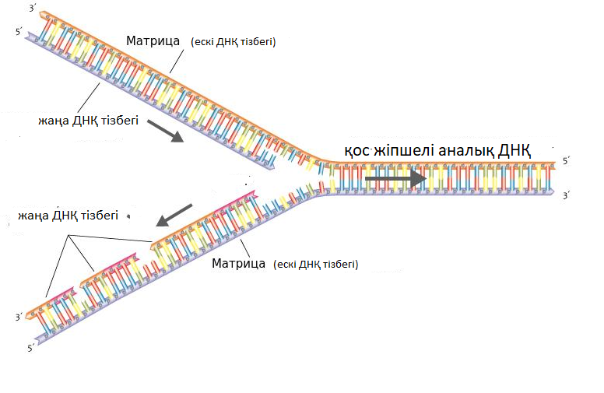
Репликация-бұл екі тізбекті ДНҚ молекуласынан екі бірдей ДНҚ молекуласын алу үшін көшіру процесі. ДНҚ репликациясы-жасуша ішінде болатын ең негізгі процестердің бірі. Жасуша бөлінген сайын пайда болған екі еншілес жасушада ата-аналық жасуша сияқты генетикалық ақпарат немесе ДНҚ болуы керек. Бұған қол жеткізу үшін бар ДНҚ-ның әрбір тізбегі репликация кезінде үлгі(матрица) ретінде әрекет етеді.

Slide 11
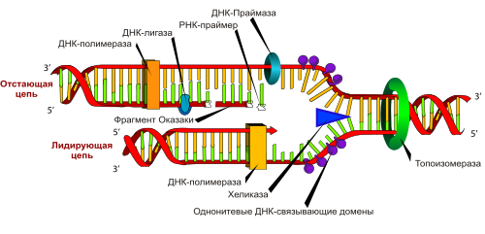
ДНҚ репликациясына қатысатын негізгі ферменттер мен құрылымдардың қызметтері:
Топоизомераза – ДНҚ қос спиралін ажыратады.
Хеликаза – ДНҚ-ның екі тізбегін ажыратады.(азоттық негіздер арасындағы сутектік байланыстарды бұзады.)
ДНҚ праймаза- РНҚ прамерлерді жасайды. РНҚ праймер ДНҚ полимеразаның жұмысы үшін қажет.
ДНҚ полимераза- комплементарды принцип бойынша жаңа дНҚ тізбектерін құрастырады.
ДНҚ- лигаза – түзілген жаңа ДНҚ жіпшесіндегі үзіктерді жалғайды.

Slide 12
ДНҚ репликациясы кезінде қателерді түзету механизмдері
Репликация қателіктері мен ДНҚ зақымдануы біздің денеміздегі жасушаларда үнемі орын алады. Алайда, көп жағдайда олар қатерлі ісік немесе тіпті мутация тудырмайды. Себебі олар әдетте ДНҚ тексеру және жөндеу механизмдері арқылы анықталады және қалпына қайта келтіріледі. Немесе зақымдануды түзету мүмкін болмаса, ақаулы ДНҚ-ның берілуін болдырмау үшін жасуша бағдарламаланған жасуша өліміне (апоптоз) ұшырайды.

Slide 13
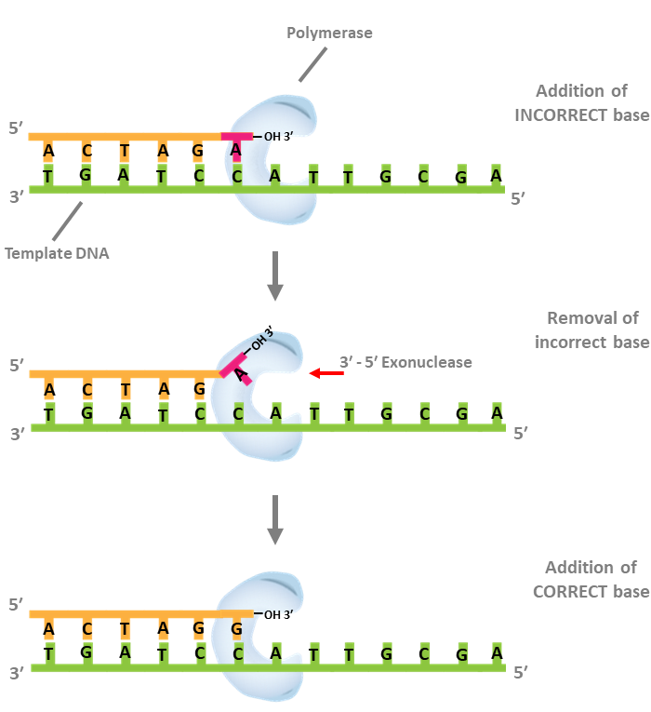
Түзету- пруфридинг
ДНҚ полимеразалары-бұл жасушаларда ДНҚ түзетін ферменттер. ДНҚ репликациясы (көшіру) кезінде ДНҚ полимеразаларының көпшілігі әрбір қосылған азоттық негіздің "жұмысын тексере" алады. Бұл процесс түзету деп аталады. Егер полимераза дұрыс емес (дұрыс жұпталмаған) нуклеотид қосылғанын анықтаса, ол ДНҚ синтезін жалғастырмас бұрын нуклеотидті дереу алып тастап, ауыстырады

